Slide 1


Algoritma & pemrograman 2a
PERTEMUAN KE 2 – Instalasi dan lingkup pemrograman java
PROGRAM STUDI INFORMATIKA
UNIVERSITAS GUNADARMA

Slide 2
01
06
Instalasi IDE Java
Komentar pada Java
R
P
S
02
Membuat Program Java Pertama
07
Pernyataan dalam Java dan Blok
03
08
Menggunakan Teks Editor
Java Identifier
04
09
Menyimpan Program Java
Keyword dalam Java
05
Menganalisa Program Java Pertama
10
Errors

Slide 3
01
Instalasi IDE Java

Slide 4

Instalasi IDE Java
IDE java dapat menggunakan Netbeans, Eclipse, ataupun Jcreator. Selain menginstal IDE tersebut diperlukan juga install JDK.
JDK adalah Perangkat lunak yang digunakan untuk melakukan proses kompilasi dari kode java ke bytecode yang dapat dimengerti dan dapat dijalankan oleh JRE (Java Runtime Envirotment). JDK wajib terinstalasi pada komputer yang akan melakukan proses pembuatan aplikasi berbasis java.

Slide 5
02
Membuat Program Java Pertama

Slide 6
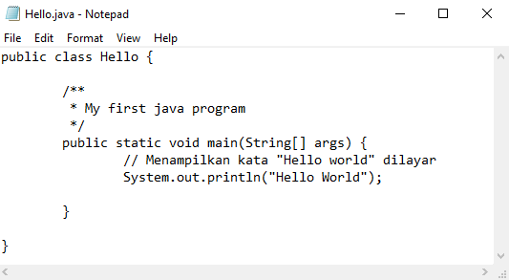
Membuat Program Java Pertama

Slide 7
03
Menggunakan Teks Editor

Slide 8
Menggunakan Teks Editor
Penulisan listing program java dapat menggunakan teks editor seperti Notepad, Sublime Text, ataupun visual code studio. Penulisan listing program disimpan dengan namafile.java

Slide 9
04
Menyimpan Program Java

Slide 10
Menyimpan Program Java
Pada contoh program sebelumnya, listing program diketik di notepad lalu disimpan dengan nama file Hello.java. (pada contoh berikut file disimpan di drive E).

Slide 11
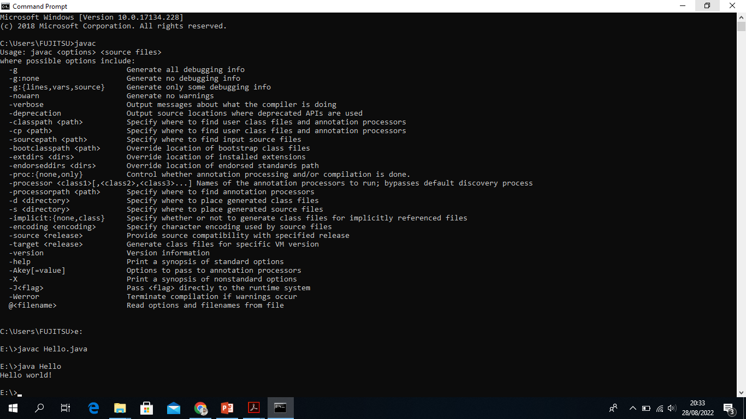
Menyimpan Program Java
Cara menjalankan program menggunakan cmd

Slide 12
05
Menganalisa Program Java Pertama

Slide 13
Menganalisa Program Java Pertama
Baris pertama kode :
public class Hello
menandakan nama class yaitu Hello. Dalam Java, semua kode seharusnya ditempatkan di dalam deklarasi class. kita melakukannya dengan menggunakan kata kunci class. Sebagai tambahan, class menggunakan access specifier public, yang mengindikasikan bahwa class kita mempunyai akses bebas ke class yang lain dari package yang lain pula (package merupakan kumpulan class-class).

Slide 14
Menganalisa Program Java Pertama
Baris berikutnya yaitu yang terdiri atas kurung kurawal { menandakan awal blok. Pada kode ini, kita menempatkan kurung kurawal pada baris selanjutnya setelah deklarasi class, bagaimanapun, kita dapat juga meletakkan kurung kurawal ini setelah baris pertama dari kode yang kita tulis. Jadi, kita dapat menulis kode kita sebagai berikut :
public class Hello
{
atau
public class Hello {

Slide 15
Menganalisa Program Java Pertama
Tiga baris selanjutnya menandakan adanya komentar Java. Komentar adalah sesuatu yang digunakan untuk mendokumentasikan setiap bagian dari kode yang ditulis. Komentar bukan merupakan bagian dari program itu sendiri, tetapi digunakan untuk tujuan dokumentasi. Komentar itu sendiri dapat ditambahkan pada kode yang Anda tulis sebagai petunjuk yang dapat membantu proses pembelajaran pemrograman yang baik.
/**
* My first java program
*/
Komentar dinyatakan dengan tanda “/*” dan “*/”. Segala sesuatu yang ada diantara tanda tersebut diabaikan oleh compiler Java, dan mereka hanya dianggap sebagai komentar.

Slide 16
Menganalisa Program Java Pertama
Baris selanjutnya,
public static void main(String[] args) {
atau dapat juga ditulis sebagai berikut,
public static void main(String[] args)
{
mengindikasikan nama suatu method dalam class Hello yang bertindak sebagai method utama. Method utama adalah titik awal dari suatu program Java. Semua program kecuali applet yang ditulis dalam bahasa Java dimulai dengan method utama. Yakinkan untuk mengikuti kaidah penulisan tanda yang benar.

Slide 17
Menganalisa Program Java Pertama
Baris selanjutnya juga merupakan komentar,
//Menampilkan string "Hello world" pada layar
Sekarang kita mempelajari 2 cara untuk membuat komentar. Cara pertama adalah dengan menempatkan komentar dalam /* dan */, dan cara yang lain adalah dengan menuliskan tanda // pada awal komentar
Baris selanjutnya,
System.out.println("Hello world!");
menampilkan teks “Hello World!” pada layar. Perintah System.out.println(), menampilkan teks yang diapit oleh tanda double pute (“ ”) pada layar.
Dua baris terakhir yang terdiri atas dua kurung kurawal digunakan untuk menutup method utama dan masing-masing class secara berurutan.

Slide 18
06
Komentar pada Java

Slide 19
Komentar pada Java
Komentar adalah catatan yang ditulis pada kode dengan tujuan sebagai bahan dokumentasi. Teks tersebut bukan bagian dari program dan tidak mempengaruhi jalannya program.
Java mendukung tiga jenis komentar : C++ style komentar satu baris, C style beberapa baris, dan komentar javadoc khusus
Penulisan Komentar C++ Style
Komentar C++ style diawali dengan //. Semua teks setelah // dianggap sebagai komentar.
Sebagi contoh,
// This is a C++ style or single line comments
2. Penulisan Komentar C Style
Komentar C-style atau juga disebut komentar beberapa baris diawali dengan /* dan diakhiri dengan */.
Semua teks yang ada diantara dua tanda tersebut dianggap sebagai komentar. Tidak seperti komentar
C++ style, komentar ini dapat menjangkau beberapa baris. Sebagai contoh,
/* this is an example of a
C style or multiline comments */

Slide 20
Komentar pada Java
3. Komentar Khusus javadoc
Komentar javadoc khusus digunakan untuk men-generate dokumentasi HTML untuk program Java. Anda
Komentar javadoc dengan memulai baris dengan /** dan mengakhirinya dengan */. Seperti Komentar
C_style, dapat juga menjangkau beberapa baris. Komentar ini juga dapat terdiri atas tag-tag untuk
menambahkan lebih banyak informasi pada komentar. Sebagai contoh,
/**
This is an example of special java doc comments used for \n
generating an html documentation. It uses tags like:
@author Florence Balagtas
@version 1.2
*/

Slide 21
07
Pernyataan dalam Java dan Blok

Slide 22
Pernyataan dalam Java dan Blok
Pernyataan adalah satu atau lebih baris kode yang diakhiri dengan semicolon.
Sebagai contoh untuk pernyataan tunggal adalah
System.out.println(“Hello world”);
Blok adalah satu atau lebih pernyataan yang terbentang antara kurung kurawal buka dan kurung kurawal tutup yaitu sekumpulan pernyataan sebagai satu unit kesatuan. Blok pernyataan dapat dikumpulkan akan tetapi tidak secara pasti mempunyai keterkaitan fungsi. Beberapa jumlah spasi kosong diijinkan terdapat didalamnya,
contoh dari suatu blok adalah :
public static void main( String[] args ){
System.out.println("Hello");
System.out.println("world");
}

Slide 23
Pernyataan dalam Java dan Blok
Petunjuk Penulisan Program:
Pada saat pembuatan blok, Anda dapat meletakkan kurung kurawal buka pada baris dengan pernyataan seperti contoh sebagai berikut ,
public static void main( String[] args ){
atau dapat meletakkan kurung kurawal pada baris selanjutnya, seperti,
public static void main( String[] args )
{
2. Memberi jarak (indent) pernyataan selanjutnya setelah awal dari blok , seperti contoh berikut,
public static void main( String[] args ){
System.out.println("Hello");
System.out.println("world");
}

Slide 24
08
Java Identifier

Slide 25
Java Identifier
Java Identifier adalah suatu tanda yang mewakili nama-nama variabel, method, class, dsb.
Contoh dari Identifier adalah : Hello, main, System, out.
Pendeklarasian Java adalah
Case-sensitive. Hal ini berarti bahwa Identifier : Hello tidak sama dengan hello.
Identifier harus dimulai dengan salah satu huruf, selanjutnya boleh menggunakan underscore “_”, atau tanda dollar “$”.
Hurufnya dapat berupa huruf besar maupun huruf kecil. Karakter selanjutnya dapat menggunakan nomor 0 smpai 9.
Identifier tidak dapat menggunakan kata kunci dalam Java seperti class, public, void, dsb.
untuk identifier lebih dari satu kata, menggunakan huruf kapital untuk mengindikasikan awal dari kata kecuali kata pertama. Sebagai contoh, charArray, fileNumber, ClassName.
Hindari menggunakan underscores pada awal identifier seperti _read atau _write.

Slide 26
09
Keyword dalam Java

Slide 27
Keyword dalam Java
Kata kunci adalah identifier yang telah dipesan untuk didefinisikan sebelumnya oleh Java untuk tujuan tertentu. Keyword tidak dapat digunakan sebagai nama variabel, class, method, dsb.
Berikut ini adalah daftar dari kata kunci dalam Java (Java Keywords).
abstract | continue | for | new | switch
boolean | default | goto | null | synchroniz ed
break | do | if | package | this
byte | double | implements | private | threadsafe
byvalue | else | import | protected | throw
case | extends | instanceof | public | throws
catch | false | int | return | transient
car | final | interface | short | true
class | finally | long | static | try
const | float | native | super | void
 |  |  |  | while

Slide 28
10
Error

Slide 29
Error
2 macam error. Pertama adalah
compile-time error atau yang disebut juga sebagai syntax error.
Runtime errors.
Syntax errors
Biasanya terjadi karena kesalahan penulisan. Mungkin kekurangan sebuah perintah di Java atau lupa untuk menulis tanda titik-koma pada akhir pernyataan. Java mencoba untuk mengisolasi error tersebut dengan cara menunjukkan baris dari kode dan terlebih dahulu menunjuk karakter yang salah dalam baris tersebut.
Bagaimanapun juga, error belum tentu berada pada titik yang ditunjuk. Kesalahan umum lainnya adalah dalam kapitalisasi, ejaan, penggunaan dari karakter khusus yang tidak benar, dan penghilangan dari pemberian tanda baca yang sebenarnya.
Run-time Errors
Run-time error merupakan error yang tidak akan ditampilkan sampai menjalankan program. Bahkan program yang dikompilasi dengan sukses dapat menampilkan jawaban yang salah jika programmer belum berpikir sampai struktur dan proses logis dari program tersebut.

Slide 30
Terima
kasih
Tim Penyusun:
1.
2.
3
PROGRAM STUDI INFORMATIKA
UNIVERSITAS GUNADARMA

